Slide 1
DINO
Self-Supervised Vision Learning
"Train model nhìn ảnh mà không cần nhãn"
Meta AI • 2021-2025 • v1 → v2 → v3
Hook
DINOv1
DINOv2
DINOv3
Tổng hợp
Notes:
Xin chào mọi người. Hôm nay mình sẽ nói về DINO - một chuỗi nghiên cứu của Meta AI.
DINO = self-DIstillation with NO labels.
Ý tưởng chính: train model nhìn ảnh mà KHÔNG cần người gán nhãn.
Có 3 phiên bản: v1 (2021), v2 (2023), v3 (2025). Mỗi version giải quyết một vấn đề mới.

Slide 2
DINO Đạt Được Gì?
V3: 88.4%
SOTA
ImageNet (không nhãn)
Segmentation, Depth
6.7B
1st
parameters (v3)
SSL ≈ Weakly-supervised
Nguồn: DINOv3 (Siméoni et al., arXiv 2025)
Hook
DINOv1
DINOv2
DINOv3
Tổng hợp
Notes:
4 thành tựu chính của DINO:
1. 88.4% ImageNet accuracy - không dùng nhãn
(DINOv3 với ViT-6.7B, linear probe)
2. SOTA nhiều dense tasks: segmentation, depth estimation
Với frozen backbone, chỉ train linear head
3. Scale lên 6.7B parameters (DINOv3)
Lớn nhất cho self-supervised vision
4. Lần đầu SSL xấp xỉ weakly-supervised (88.5%)
Supervised chỉ đạt 85.7%
Nguồn: Siméoni et al., arXiv 2025

Slide 3
Vấn Đề: Gán Nhãn Quá Đắt
ImageNet:
22K categories • 15 triệu ảnh • 2+ năm
↓
Mục tiêu:
Tỉ ảnh • $0 • Tự động
Train model TỐT mà KHÔNG cần nhãn?
Nguồn: image-net.org, Deng et al. 2009, Russakovsky et al. 2015
Hook
DINOv1
DINOv2
DINOv3
Tổng hợp
Notes:
Vấn đề chính: gán nhãn tốn kém.
ImageNet dataset:
- 22K categories, 15 triệu ảnh
- Thời gian: 2+ năm (2007-2009)
- Dùng Amazon MTurk với 49K workers từ 167 quốc gia
Nguồn:
- image-net.org
- Deng et al. 2009
- Russakovsky et al. 2015
Ảnh trên internet thì vô hạn và free.
Câu hỏi: train model tốt mà không cần nhãn được không?

Slide 4
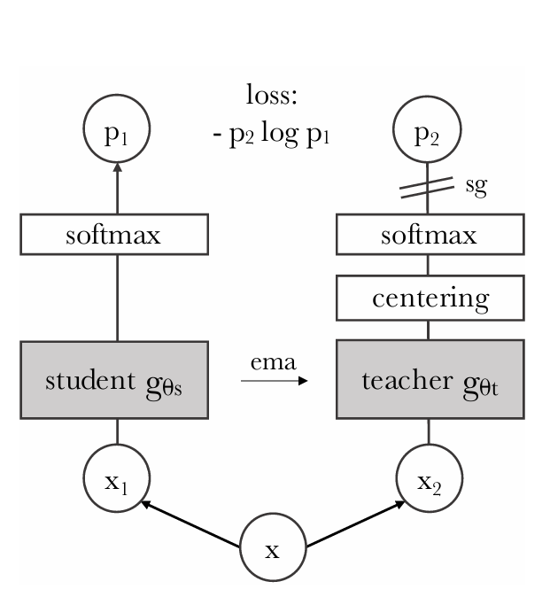
Tổng Quan
2 networks • 2 views • 1 loss
- 1 ảnh (x) được crop thành nhiều views
- Student nhận local crops x₁ (nhỏ)
- Teacher nhận global crops x₂ (lớn)
- Cả 2 dùng cùng kiến trúc nhưng weights khác
Hook
DINOv1
DINOv2
DINOv3
Tổng hợp
Notes:
Tổng quan kiến trúc DINO:
Từ paper Figure 2:
- 1 ảnh được crop thành nhiều views
- Student nhận local crops (nhỏ)
- Teacher nhận global crops (lớn)
- Cả 2 dùng cùng kiến trúc nhưng weights khác
Core idea: Student học bắt chước output của Teacher.
Không cần labels!
Slide sau sẽ chi tiết từng network.

Slide 5
Student
Local crops (x₁)
96×96
→
ViT
Backbone f
→
MLP Head h
3 layers
→
P₁
K dims
Student network: g = h ∘ f
• Backbone: ViT (Vision Transformer)
• Head: 3-layer MLP, 2048 hidden, K=65536 output
• Gradient descent
Hook
DINOv1
DINOv2
DINOv3
Tổng hợp
Notes:
Student network architecture:
g = h ∘ f nghĩa là:
- f = backbone (ViT)
- h = projection head (MLP)
- g = toàn bộ network
Specs:
- Backbone: ViT-S/16 hoặc lớn hơn
- Head: 3-layer MLP
- Hidden dim: 2048
- Output dim: K=65536
- Weight normalization
- No batch normalization
Student nhận LOCAL crops (96×96).
Được train trực tiếp bằng gradient descent.

Slide 6
Teacher
Global crops (x₂)
224×224
→
ViT
Backbone f
→
MLP Head h
3 layers
→
Centering
- c
→
P₂
K dims
So sánh với Student
• Input: Global crops (224×224) - thấy nhiều hơn
• Có thêm Centering: output ← output - c
• KHÔNG train trực tiếp - dùng EMA từ student
Hook
DINOv1
DINOv2
DINOv3
Tổng hợp
Notes:
Teacher network architecture:
Cùng kiến trúc với Student nhưng:
1. Input khác:
- Teacher: global crops 224×224
- Student: local crops 96×96
- Teacher thấy toàn cảnh, Student thấy chi tiết
2. Thêm Centering:
- output ← output - c
- c = trung bình output của batch
- Ngăn collapse
3. Cập nhật khác:
- KHÔNG dùng gradient descent
- Dùng EMA từ Student weights
- Sẽ giải thích chi tiết ở slide EMA

Slide 7
EMA
θ_t ← 0.996 × θ_t + 0.004 × θ_s
Teacher cập nhật CỰC CHẬM từ Student
Why?
• Teacher ≠ Student → không "thông đồng" được
• Teacher = trung bình nhiều versions → ổn định
• Trong suốt quá trình training: Teacher luôn giỏi hơn Student (Polyak-Ruppert averaging effect)
Hook
DINOv1
DINOv2
DINOv3
Tổng hợp
Notes:
EMA = Exponential Moving Average.
Mỗi bước training:
- Teacher giữ 99.6% weights hiện tại
- Chỉ lấy 0.4% từ Student
λ theo cosine schedule: 0.996 → 1 trong training.
Tại sao ngăn collapse?
- 2 bên update khác tốc độ → không thể thông đồng
- Teacher như trung bình của nhiều models → ổn định
Phát hiện thú vị từ paper:
Teacher performance luôn tốt hơn Student trong suốt training!
Đây là Polyak-Ruppert averaging effect.

Slide 8
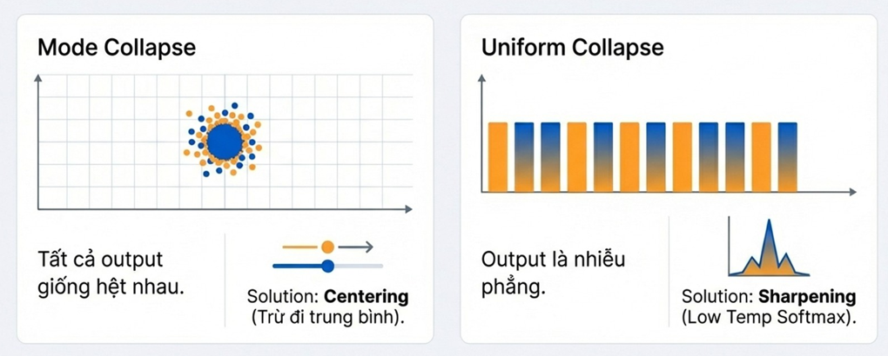
Collapse
2 loại collapse:
• Mode collapse: mọi output giống nhau
• Uniform collapse: output trải đều (không có peak)
Hook
DINOv1
DINOv2
DINOv3
Tổng hợp
Notes:
Collapse là vấn đề LỚN NHẤT của self-supervised learning.
Teacher và Student có thể "thông đồng":
- Cả 2 đều output cùng 1 vector cho mọi ảnh
- Loss = 0, training "thành công"
- Nhưng model không học được gì!
2 loại collapse:
1. Mode collapse: tất cả → 1 vector
2. Uniform collapse: tất cả → uniform distribution
Contrastive learning (SimCLR, MoCo) giải quyết bằng negative samples.
DINO có cách khác - Centering + Sharpening.

Slide 9
Anti-Collapse
Centering
Sharpening
output ← output - c
τ_teacher = 0.04 (nhọn)
c = trung bình batch = m·c + (1-m)·mean(batch)
→ Ngăn mode collapse
(1 dim không thể dominate)
τ_student = 0.1 (mềm)
→ Chỉnh τ để ngăn uniform collapse
(output phải có peak)
Centering + Sharpening = Cân bằng
Hook
DINOv1
DINOv2
DINOv3
Tổng hợp
Notes:
2 kỹ thuật chống collapse:
CENTERING:
- Trừ đi trung bình của Teacher outputs
- c ← m·c + (1-m)·mean(batch)
- Ngăn 1 dimension dominate → anti mode collapse
SHARPENING:
- Temperature thấp → phân bố nhọn
- Teacher: τ = 0.04 (rất nhọn, tự tin)
- Student: τ = 0.1 (mềm hơn, dễ học)
- Ngăn output trải đều → anti uniform collapse
KEY INSIGHT:
- Centering → khuyến khích uniform (để cân bằng)
- Sharpening → khuyến khích peaked (để có meaning)
- Hai cái CÂN BẰNG nhau → training ổn định!

Slide 10
Loss
L = - Σₖ P_t(x)[k] · log P_s(x')[k]
Cross-entropy: Student output phải giống Teacher
Student:
Teacher:
P_s = softmax(g_s(x') / τ_s)
P_t = softmax((g_t(x) - c) / τ_t)
τ_s = 0.1
τ_t = 0.04, c = centering
x = global crop (Teacher) x' = local/global crop (Student)
K = 65536 dimensions (prototypes)
Hook
DINOv1
DINOv2
DINOv3
Tổng hợp
Notes:
DINO Loss Function:
L = -Σₖ P_t(x)[k] · log P_s(x')[k]
Đây là cross-entropy loss giữa:
- P_t: Teacher probability (target)
- P_s: Student probability (prediction)
Student probability:
P_s[k] = exp(g_s(x')[k] / τ_s) / Σ exp(...)
τ_s = 0.1 (soft)
Teacher probability:
P_t[k] = exp((g_t(x)[k] - c[k]) / τ_t) / Σ exp(...)
τ_t = 0.04 (sharp), c = centering vector
Với multi-crop:
- x = global crop cho Teacher
- x' = tất cả crops cho Student
- Loss = sum over all (x, x') pairs với x ≠ x'

Slide 11
So Sánh
 | Student | Teacher
Kiến trúc | g = h ∘ f | g = h ∘ f (giống)
Input | Local crops 96² | Global crops 224²
Centering | Không | Có (- c)
Temperature | τ = 0.1 (soft) | τ = 0.04 (sharp)
Training | Gradient descent | EMA từ Student
Teacher thấy nhiều hơn + output sharp hơn
→ Student học "tóm tắt" từ cái nhìn toàn cục của Teacher
Hook
DINOv1
DINOv2
DINOv3
Tổng hợp
Notes:
So sánh Student vs Teacher:
1. Kiến trúc: GIỐNG NHAU
- Cùng ViT backbone
- Cùng MLP head
2. Input: KHÁC
- Student: local crops nhỏ (96×96)
- Teacher: global crops lớn (224×224)
- Teacher "thấy" nhiều context hơn
3. Processing: KHÁC
- Teacher có centering (- c)
- Teacher dùng temperature thấp hơn (0.04 vs 0.1)
4. Training: KHÁC
- Student: gradient descent bình thường
- Teacher: EMA copy từ Student
Key insight: Student học cách "tóm tắt" scene từ Teacher.
Local patch → phải đoán được global context.

Slide 12
Kết Quả v1
80.1%
So sánh:
• Supervised ViT: 76.5% (cần 14M nhãn)
• SimCLR: 69.3%
• BYOL: 74.3%
ImageNet (không nhãn)
Lần ĐẦU TIÊN: SSL vượt Supervised!
Nhưng: chỉ classification, data nhỏ, 1 loss → v2 sẽ giải quyết
Nguồn: Caron et al., ICCV 2021
Hook
DINOv1
DINOv2
DINOv3
Tổng hợp
Notes:
DINOv1 milestone:
80.1% ImageNet với 0 labels.
Lần đầu SSL vượt supervised!
So sánh:
- Supervised ViT: 76.5% (nhưng cần 14M nhãn)
- SimCLR: 69.3%
- BYOL: 74.3%
Emerging properties:
- Attention maps tự động focus đúng objects
- Nearest neighbor tìm semantically similar images
Hạn chế của v1:
- Chỉ ImageNet (1.28M ảnh)
- Chỉ classification
- Chỉ CLS token loss
→ v2 sẽ giải quyết những hạn chế này.
Nguồn: Caron et al., ICCV 2021

Slide 13
Data Curation: Ít Mà Chất
[[Phễu: 1.2B → 744M → 142M ảnh]]
Lọc gì?
Kết quả bất ngờ:
• NSFW, domains xấu
• Ảnh trùng lặp
• Ảnh giống test sets
142M curated
THẮNG 1.2B uncurated
trên MỌI benchmark!
Hook
DINOv1
DINOv2
DINOv3
Tổng hợp
Notes:
Data curation: từ 1.2 tỉ → 142 triệu ảnh.
Các bước lọc:
- NSFW, restricted domains
- Ảnh trùng lặp (PCA hash, copy-detection)
- Ảnh giống test benchmarks (tránh data leak)
Kết quả BẤT NGỜ:
142M curated THẮNG 1.2B uncurated!
Ít hơn 8 lần mà tốt hơn.
Quality > Quantity.

Slide 14
iBOT: Che → Đoán Ý Nghĩa
[[Student: ảnh bị che patches] ← [Teacher: ảnh đầy đủ]]
Khác MAE:
Tại sao quan trọng:
MAE đoán pixels
iBOT đoán semantic tokens
→ High-level meaning!
Học patch-level features
→ Tốt cho segmentation, depth
Bỏ iBOT: -2.9 mIoU
Hook
DINOv1
DINOv2
DINOv3
Tổng hợp
Notes:
iBOT = image BERT.
Ý tưởng:
- Che một số patches
- Student đoán semantic token (không phải pixel)
Khác MAE:
- MAE: đoán "pixel này màu gì"
- iBOT: đoán "đây là phần gì của object"
Kết quả:
- Frozen iBOT features tốt như fine-tuned MAE
- Bỏ iBOT: mất 2.9 mIoU trên segmentation

Slide 15
KoLeo: Đẩy Ra Xa Nhau
[[Không KoLeo: tụm cục] → [Có KoLeo: trải đều trên sphere]]
Ý tưởng đơn giản:
Đẩy mỗi embedding ra xa neighbor gần nhất
→ Embeddings trải đều, không cluster
Bỏ KoLeo: Classification -0.5%, Retrieval -8.3%!
Hook
DINOv1
DINOv2
DINOv3
Tổng hợp
Notes:
KoLeo = Kozachenko-Leonenko entropy.
Ý tưởng: tối đa khoảng cách đến neighbor gần nhất.
→ Embeddings trải đều, không bị cluster.
Ablation:
- Bỏ KoLeo: Classification chỉ tụt 0.5%
- Nhưng Retrieval tụt 8.3%!
Tại sao?
- Classification chỉ cần linearly separable
- Retrieval cần fine-grained distances
Weight = 0.1 (nhẹ nhàng nhưng quan trọng).

Slide 16
3 Losses = 3 Việc
DINO
iBOT
KoLeo
CLS token
Patches
Diversity
↓
↓
↓
Classification
Segmentation
Retrieval
Kết hợp: Global + Local + Diverse = Foundation Model
Hook
DINOv1
DINOv2
DINOv3
Tổng hợp
Notes:
3 losses, mỗi cái lo một việc:
DINO: học CLS token → classification
iBOT: học patches → segmentation, depth
KoLeo: đẩy diverse → retrieval
Kết hợp = comprehensive learning:
- Global understanding (DINO)
- Local understanding (iBOT)
- Diversity (KoLeo)
→ Foundation Model: 1 backbone cho mọi task.

Slide 17
Kết Quả DINOv2
86.5%
49.0
+41%
ImageNet
ADE20k mIoU
Retrieval vs SSL
Foundation Model thực sự:
1 backbone FROZEN + linear head → SOTA nhiều tasks
Thắng OpenCLIP mà KHÔNG cần text!
Hook
DINOv1
DINOv2
DINOv3
Tổng hợp
Notes:
DINOv2 đạt Foundation Model status:
Results:
- 86.5% ImageNet (từ 82.3%)
- 49.0 mIoU ADE20k (từ 44.6)
- +41% retrieval vs prior SSL
1 backbone, FROZEN, chỉ thêm linear head → SOTA.
Thắng OpenCLIP dù không dùng text!
Pure visual SSL với đúng losses và data = đủ mạnh.

Slide 18
DINOv3
2025
Vấn đề: Scale lên 7B → training bất ổn
Giải pháp: Gram Anchoring
Hook
DINOv1
DINOv2
DINOv3
Tổng hợp
Notes:
Chuyển sang DINOv3 (2025).
Vấn đề mới: scale lên 7B parameters gây bất ổn training.
- Dense features bị degrade sau ~200k iterations
- CLS token dominates, patches mất diversity
Giải pháp: Gram Anchoring
- Giữ correlation structure từ checkpoint tốt
- Ngăn dense feature degradation

Slide 19
Scale Lên 7B: Vấn Đề Không Ngờ
[[Classification: lên đều | Segmentation: đỉnh 200k rồi GIẢM]]
Vấn đề:
• Dense features bị degrade
• Patches "chết" dần, mất local info
• DINO loss dominates, iBOT bị yếu
Hook
DINOv1
DINOv2
DINOv3
Tổng hợp
Notes:
Scale lên 7B gặp vấn đề BẤT NGỜ.
Không phải training diverge - loss vẫn giảm.
Classification vẫn lên.
Nhưng segmentation đỉnh ở ~200k rồi BẮT ĐẦU GIẢM!
Nguyên nhân:
- CLS token và patch outputs quá giống nhau
- Patches "sụp đổ" về global summary
- DINO global loss dominate
Không phải "không converge" mà là "converge SAI".

Slide 20
Giải Pháp: Gram Anchoring
L_Gram = ||G_student - G_anchor||²
G = ma trận tương quan
Key insight:
• G[i,j] = similarity giữa patch i và j
• Anchor = checkpoint 200k
• Giữ CẤU TRÚC, không giữ giá trị
"Tai gần mắt hơn nền"
→ Quan hệ này phải GIỮ NGUYÊN
Features có thể biến đổi
nhưng structure phải stable
Hiệu quả sau chỉ 10k iterations!
Hook
DINOv1
DINOv2
DINOv3
Tổng hợp
Notes:
Gram Anchoring giải quyết vấn đề.
Gram matrix G = ma trận pairwise similarity.
G[i,j] = cosine similarity giữa patch i và j.
Anchor = checkpoint từ 200k (khi dense features còn tốt).
KEY INSIGHT:
Ràng buộc STRUCTURE, không phải values.
Features có thể xoay/scale - chỉ cần giữ relations.
Ví dụ: "tai gần mắt hơn nền" → phải giữ nguyên.
Hiệu quả gần như tức thì - 10k iterations đã thấy improvement.

Slide 21
Kết Quả DINOv3
88.4%
55.9
7B
ImageNet
ADE20k mIoU
parameters
+2.0%
+6.4
Thành tựu lịch sử:
• SSL ĐẦU TIÊN ngang weakly-supervised
• SOTA trên COCO, ADE20k với FROZEN backbone
Hook
DINOv1
DINOv2
DINOv3
Tổng hợp
Notes:
DINOv3 đạt kết quả ấn tượng:
- 88.4% ImageNet (từ 86.5%)
- 55.9 mIoU ADE20k (từ 49.0)
- 7B parameters
Thành tựu lịch sử:
- SSL đầu tiên ngang weakly-supervised trên ImageNet
- SOTA COCO detection với frozen backbone
- SOTA ADE20k segmentation với frozen backbone
Gram Anchoring giải quyết dense feature degradation.

Slide 22
Hành Trình v1 → v2 → v3
v1
v2
v3
2021
2023
2025
80%
86%
88%
EMA + Centering
3 Losses + Curation
Gram Anchoring
Mẫu hình: Vấn đề → Giải pháp → Vấn đề mới → Lặp lại
Hook
DINOv1
DINOv2
DINOv3
Tổng hợp
Notes:
Hành trình DINO:
v1 (2021): 80%
- Vấn đề: Làm sao SSL work?
- Giải pháp: EMA + Centering + Sharpening
v2 (2023): 86%
- Vấn đề: Dense tasks yếu
- Giải pháp: 3 Losses + Data curation
v3 (2025): 88%
- Vấn đề: Scale gây degradation
- Giải pháp: Gram Anchoring
Pattern nghiên cứu: giải quyết → phát hiện mới → lặp lại.

Slide 23
5 Bài Học
1. SSL có thể VƯỢT Supervised
2. Ngăn collapse là TỐI QUAN TRỌNG
3. Chất lượng data > Số lượng
4. Dense tasks cần patch-level learning
5. Scale lớn cần stability tricks
Hook
DINOv1
DINOv2
DINOv3
Tổng hợp
Notes:
5 bài học từ DINO:
1. SSL vượt supervised - 88.4% không cần label
2. Collapse prevention critical - thiếu 1 là chết
3. Data quality > quantity - 142M thắng 1.2B
4. Dense tasks cần iBOT - CLS không đủ
5. Scale lớn cần Gram Anchoring
Key insight: Không cần labels, cần ĐÚNG learning signal.

Slide 24
Cảm Ơn!
"Không cần labels, cần ĐÚNG learning signal"
Tài liệu:
• v1: Caron et al., ICCV 2021
• v2: Oquab et al., TMLR 2024
• v3: Darcet et al., arXiv 2025
• Code: github.com/facebookresearch/dinov2
Hook
DINOv1
DINOv2
DINOv3
Tổng hợp
Notes:
Cảm ơn đã lắng nghe!
Key message: DINO chứng minh không cần labels, cần đúng learning signal.
References:
- v1: Caron et al., "Emerging Properties in Self-Supervised Vision Transformers", ICCV 2021
- v2: Oquab et al., "DINOv2: Learning Robust Visual Features", TMLR 2024
- v3: Darcet et al., arXiv 2025
Code available: github.com/facebookresearch/dinov2
Questions?

